Slide 1
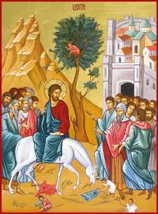
УЛАЗАК У ЈЕРУСАЛИМ
Исус рече двојици ученика: „Идите до села и наћи ћете магарицу на којој нико није јахао, доведите је овамо!“ Тако ће као што је записано у старим књигама, Господ на магарици ући у Jерусалим.

Slide 2
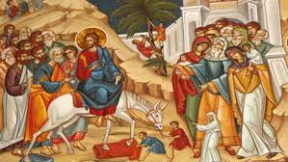
Људи су узвикивали: „Долази Исус, пророк и чудотворац из Назарета!“
По путу којим је Христос пролазио, народ је простирао хаљине и посипао цвијеће.
Дјеца су се радовала машући му маслиновим гранчицама у рукама.
Народ је узвикивао, поздрављајући га ријечима: „Осана сину Давидову! Благословен који долази у име Господње!“
*Осана је јеврејска ријеч и значи:
„Дај Господе спас“ или „ Господе спаси“.

Slide 3
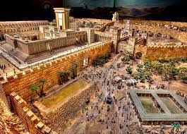
Цвијети су покретни хришћански празник којим се обиљежава Христов улазак у Јерусалим. Увијек пада у недjељу, дан након Лазареве суботе, и недјељу дана прије Васкрса. Установљен је у Јерусалиму крајем IV вијека, за успомену на последњи, царски и свечани улазак Исуса Христа у свети град Јерусалим, и на последњу недjељу његовог живота.
Помиње се још у пророчанству Захаријином:
“Радуј се много, кћери сионска, подвикуј кћери јерусалимска;
ево, Цар твој иде к теби, праведан је и спасава, кротак
и јаше на магарцу, и на магарету, младету магаричином.” (Зах 9,9)

Slide 4
На страни 46 заокружите тачне одговоре!
На страни 47 од измијешаних слова дођи до ријечи из текста!
У радној свесци ријеши задатке на страни 26!

